Slide 1
СИСТЕМЫ ЦИФРОВОЙ ОБРАБОТКИ ИЗОБРАЖЕНИЙ
4. Улучшение изображений

Slide 2
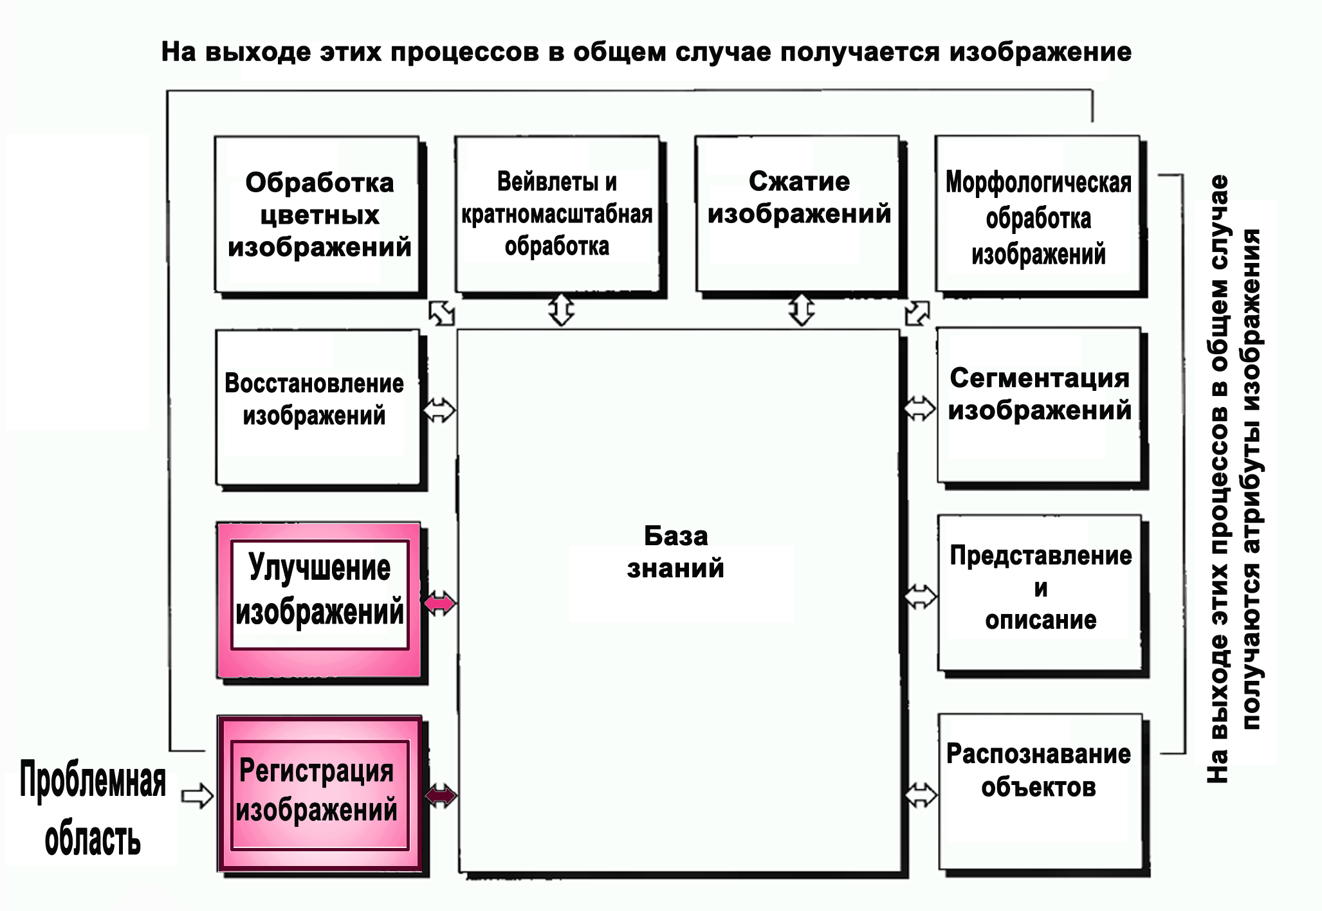
Основные стадии цифровой обработки изображений

Slide 3
Подходы к улучшению изображений
Методы обработки в пространственной области –
основываются на прямом манипулировании пикселями изображения.
Методы обработки в частотной области –
основываются на модификации сигнала, формируемого путём применения к изображению преобразования Фурье.

Slide 4
Поэлементные преобразования
Процессы пространственной обработки описываются уравнением
g (x,y) = T | f (x,y) |,
где f (x,y) – входное изображение,
g (x,y) – обработанное изображение,
T – оператор над f , определённый в некоторой окрестности точки (x,y).
При работе с одним пикселем g зависит только от значения f в точке (x,y),
и T становится функцией градационного преобразования (также называемой функцией преобразования интенсивностей или функцией отображения) вида s = T ( r ),
где, для простоты обозначения, r и s - переменные, обозначающие соответственно, значения яркостей изображений f (x,y) и g (x,y) в каждой точке(x,y).

Slide 5
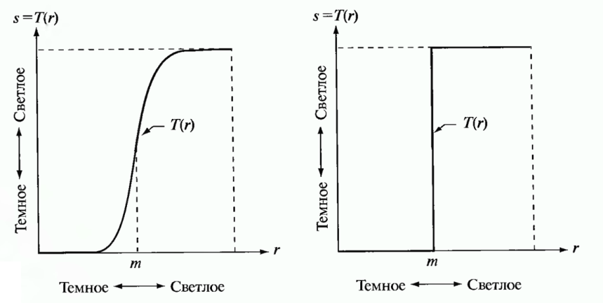
Поэлементные преобразования
(а) (б)
Градационное преобразование для улучшения контраста.

Slide 6
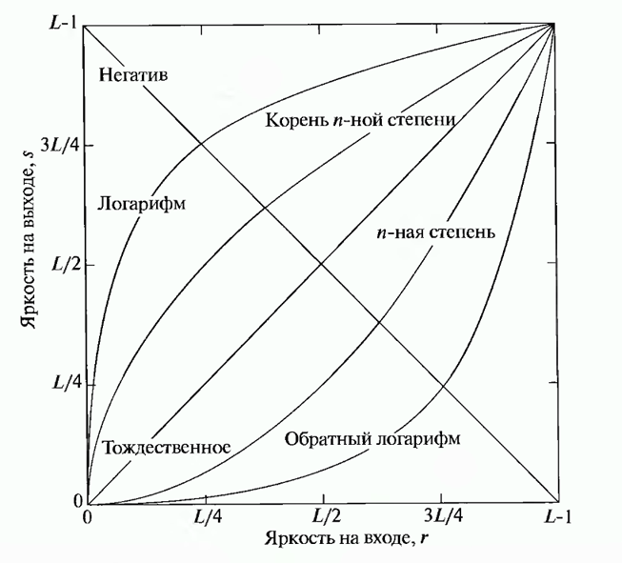
Поэлементные преобразования
Некоторые основные функции градационных
преобразований, используемых для улучшения
изображений

Slide 7
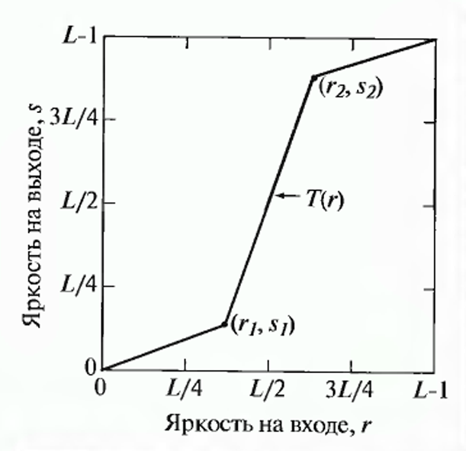
Линейное контрастирование изображения
L – число уровней (градаций) яркости,
разрешённых для каждого пикселя
Если r1 = s1 и r2 = s2, преобразование
становится тождественным,
не вносящим изменение в значения
яркостей.
Если r1 = r2, s1= 0 и s2 = L-1,
преобразование превращается
в пороговую функцию, которая
в результате дает бинарное
изображение.
Вид функции преобразования для усиления контраста.

Slide 8
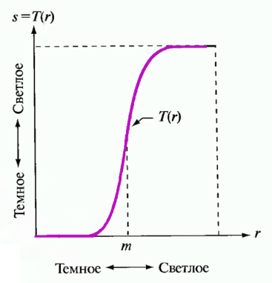
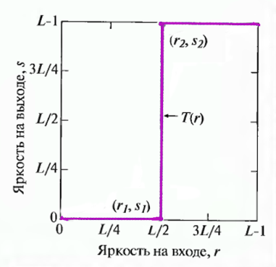
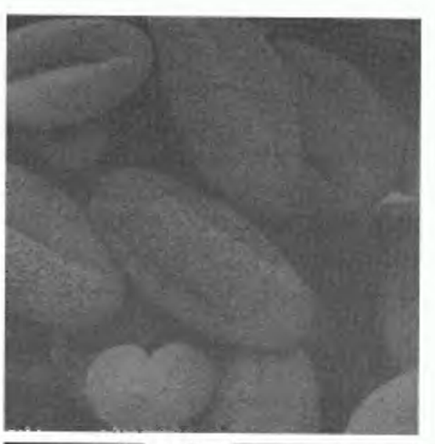
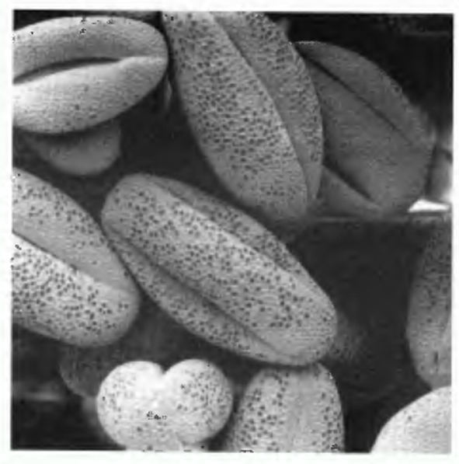
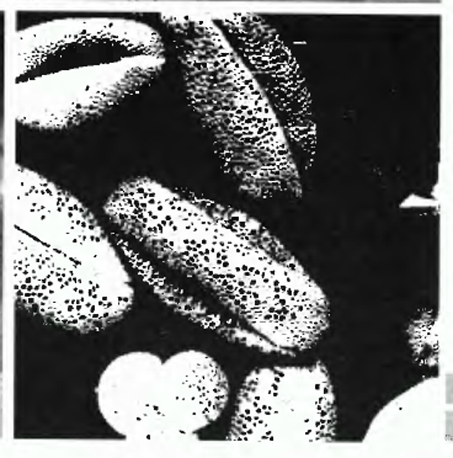
Линейное контрастирование изображения
  а б в
а – исходное малоконтрастное изображение,
б – результат усиления контраста,
в – результат порогового преобразования.

Slide 9
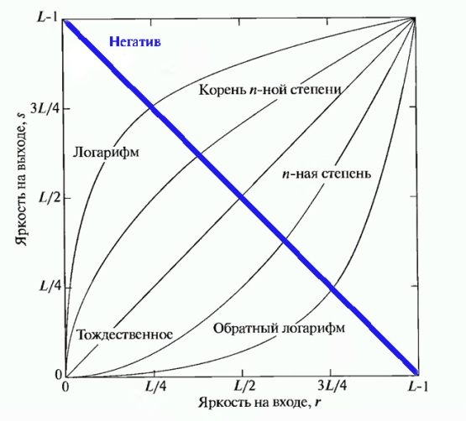
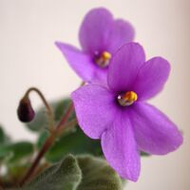
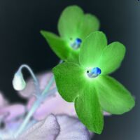
Негатив
  Исходный вид Негативное
  изображение

Slide 10
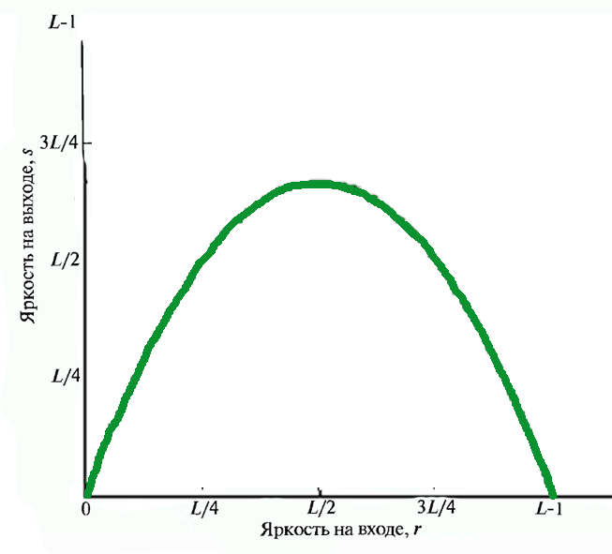
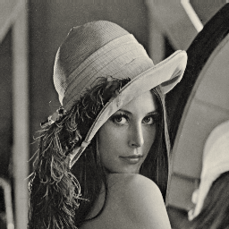
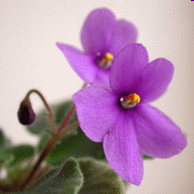
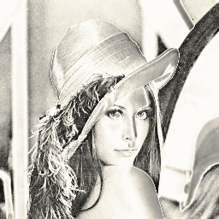
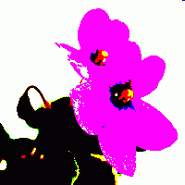
Соляризация изображения
Черно-белое изображение
Цветное изображение

Slide 11
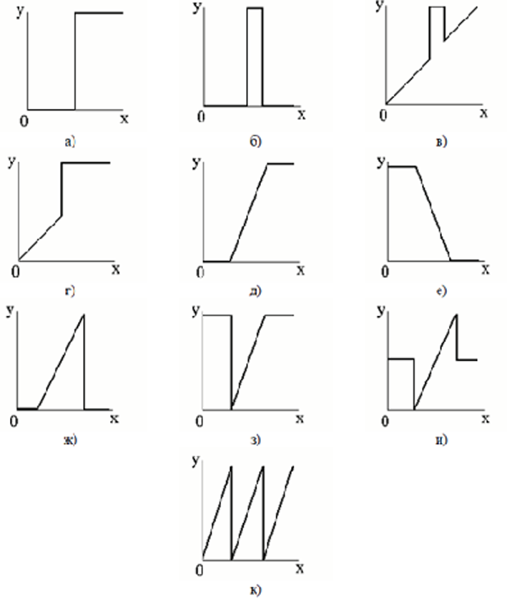
Препарирование изображения
Примеры преобразований, используемых при препарировании

Slide 12
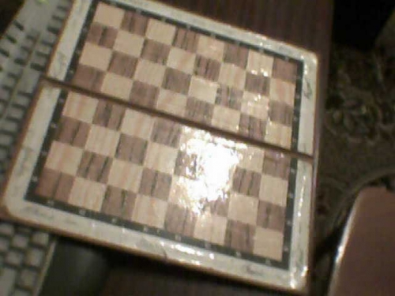
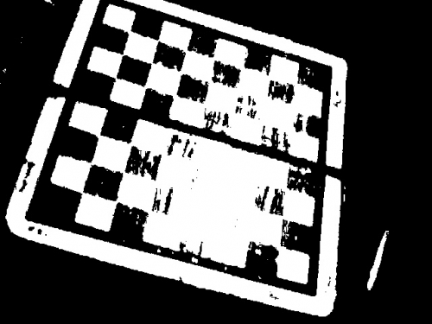
Бинаризация изображения
Исходное изображение
Результат бинаризации
с порогом яркости 128
при предварительном
переводе цветного изображения
в полутоновое

Slide 13
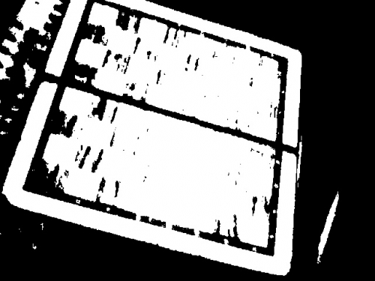
Бинаризация изображения
Исходное изображение
Результат бинаризации
с порогом яркости 128
при предварительном
переводе цветного изображения
в полутоновое
Бинаризация с использованием
критерия Отсу

Slide 14
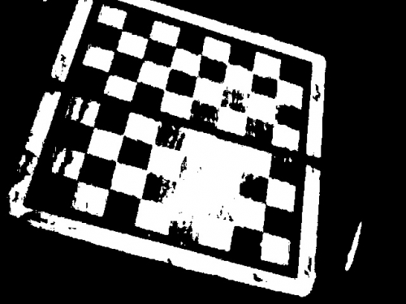
Бинаризация изображения
Исходное изображение
Результат бинаризации
с порогом яркости 128
при предварительном
переводе цветного изображения
в полутоновое
Бинаризация с использованием
критерия Отсу
Пороговая бинаризация
по 24-битному изображению

Slide 15
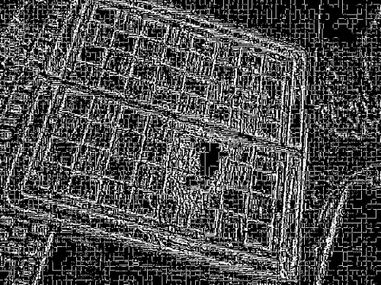
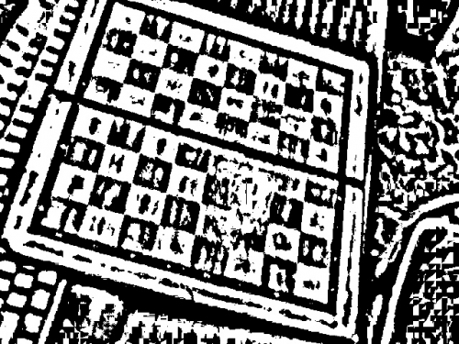
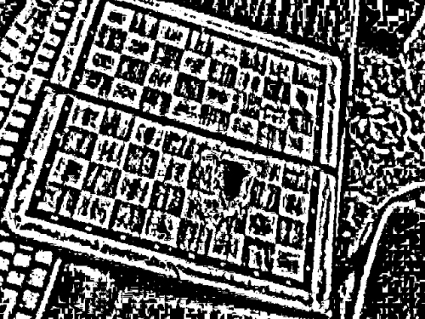
Бинаризация изображения
Исходное изображение
Примеры адаптивной бинаризации

Slide 16


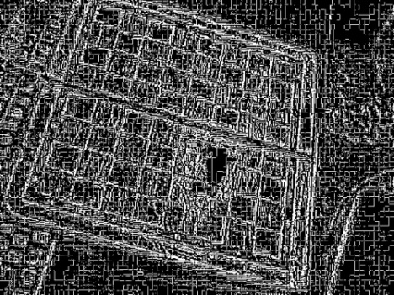
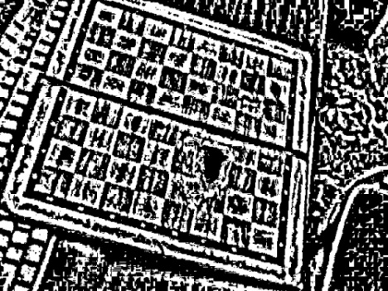
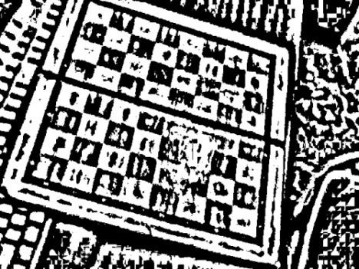
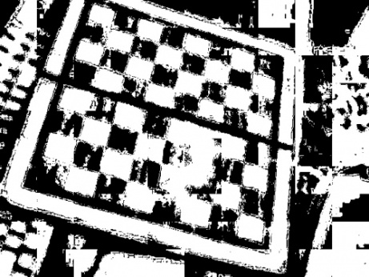
Бинаризация изображения
Бинаризация
с использованием
критерия Отсу
Бинаризация
по 24-х битному
изображению
Исходное
изображение
Бинаризация
полутонового
изображения
Примеры адаптивной бинаризации
Совмещение подходов
адаптивной и пороговой
бинаризации

Slide 17
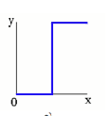
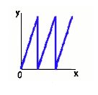
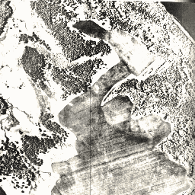
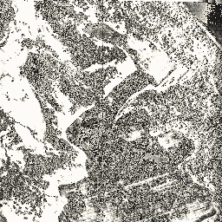
Примеры препарирования изображений
а б в
Исходный Результат Результат
аэроснимок пороговой пилообразного
участка земли обработки контрастирования

Slide 18
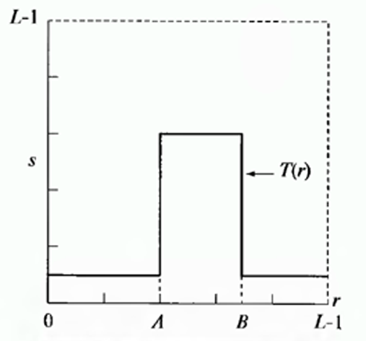
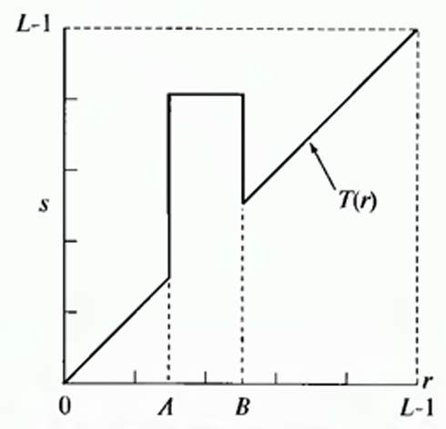
Вырезание диапазона яркостей
Здесь: r и s – значения пикселей до и после обработки,
T(r) – преобразование, отображающее значение пикселя r в значение пикселя s
L – уровень яркости
а
б
а – данное преобразование выделяет диапазон яркостей
[А,В] и приводит остальные значения к уровню константы;
б - данное преобразование выделяет диапазон яркостей [А,В], но
сохраняет все остальные уровни;

Slide 19
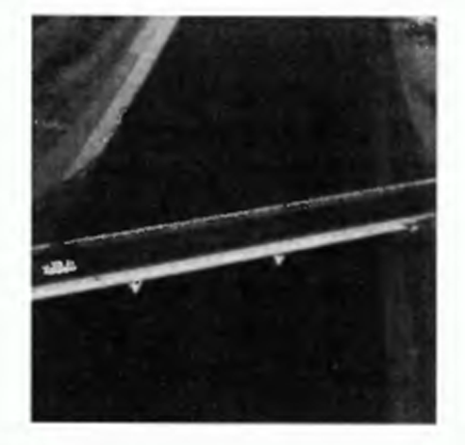
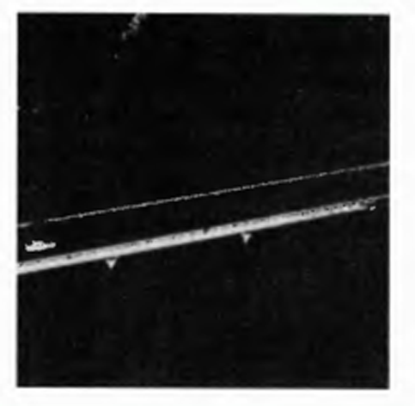
Вырезание диапазона яркостей
в
г
в – исходное полутоновое изображение;
г - результат преобразования с использованием функции а.

Slide 20
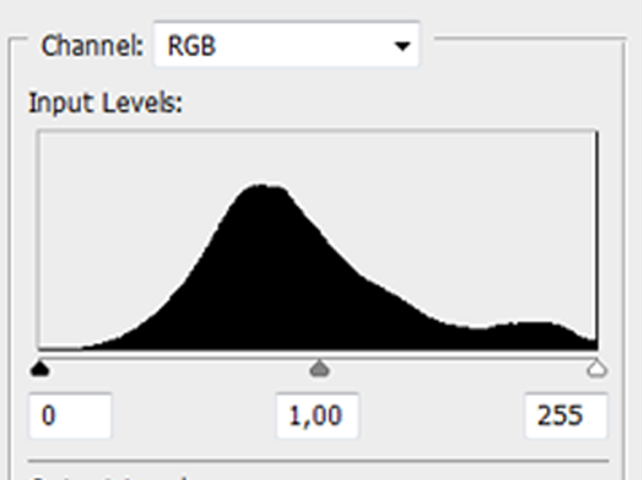
Видоизменение гистограммы
Общий вид
гистограммы.
Диапазон тонов гистограммы делят на три части:
- тени - области низкой яркости (shadows),
- света - области высокой яркости (highlights),
- средние тона - области средней яркости (midtones).

Slide 21
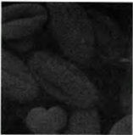
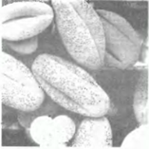
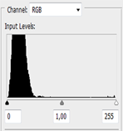
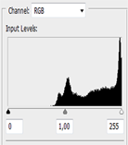
Видоизменение гистограммы
Гистограмма темного изображения.
Гистограмма светлого изображения.

Slide 22
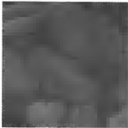
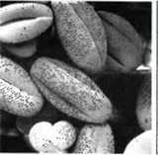
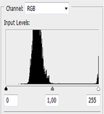
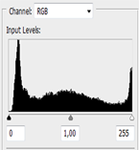
Видоизменение гистограммы
Гистограмма низкоконтрастного изображения.
Гистограмма высококонтрастного изображения.

Slide 23
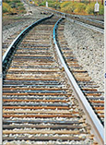
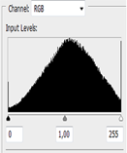
Видоизменение гистограммы
Классическая гистограмма среднего по тону
изображения.

Slide 24


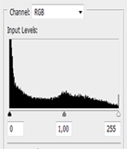
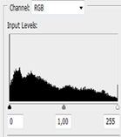
Видоизменение гистограммы
Нормальное изображение (слева).
Гистограмма с «проваленными» тенями (справа).

Slide 25


Видоизменение гистограммы
Гистограмма с «вылетом» в светах

Slide 26




Видоизменение гистограммы
Гистограмма с зеркальными бликами
Гистограмма с источниками света в кадре

Slide 27




Видоизменение гистограммы
Линейчатая гистограмма изображения, обработанного цифровыми методами
Гистограмма изображения с узким тоновым
диапазоном

Slide 28

Частотные методы улучшения изображений
Этапы фильтрации в частотной области

Slide 29
Частотные методы улучшения изображений
Базовая «модель» фильтрации в частотной области задается следующим равенством:
G(u,v) = H(u,v) F(u,v),
Где F(u,v) – фурье-образ изображения, которое подлежит сглаживанию. Цель состоит в выборе передаточной функции H(u,v), которая ослабит высокочастотные компоненты F(u,v) и сформирует функцию G(u,v).
Идеальный фильтр низких частот (ИФНЧ обрезает все высокочастотные составляющие фурье-образа, находящиеся на большем расстоянии от начала координат преобразования, чем некоторое заданное расстояние D0. Такой фильтр имеет передаточную функцию следующего вида:
1 при D(u,v) <= D0;
H(u,v) =
0 при D(u,v) > D0;
Где D0 – заданная неотрицательная величина, а D(u,v) обозначает расстояние от точки (u,v) до начала координат (центра частотного прямоугольника).

Slide 30

Частотные методы улучшения изображений
Низкочастотные фильтры
а – изображение в перспективе графика передаточной функции ИНФ,
б – представление фильтра в виде изображения;
в – радиальный профиль фильтра.

Slide 31

Частотные методы улучшения изображений
Низкочастотные фильтры
а – перспективное изображение передаточной функции низкочастотного фильтра Баттерворта;
б – полутоновое изображение фильтра;
в – радиальные профили фильтров порядка от 1 до 4

Slide 32

Частотные методы улучшения изображений
Низкочастотные фильтры
а – перспективное изображение передаточной функции ГФНЧ;
б – полутоновое изображение фильтра;
в – радиальные профили фильтров для различных значений D0

Slide 33



Частотные методы улучшения изображений
с помощью низкочастотных фильтров
а – исходное изображение;
б – е – результаты фильтрации ИФНЧ
с частотой среза 5, 15, 30, 80 и 230.
а – исходное изображение;
б – е – результаты фильтрации БФНЧ порядка 2
с частотами среза 5, 15, 30, 80 и 230.
а – исходное изображение;
б – е – результаты фильтрации ГФНЧ
с частотами среза 5, 15, 30, 80 и 230 соответственно.

Slide 34

Частотные методы улучшения изображений
Высокочастотные фильтры
Типичный идеальный высокочастотный фильтр
Типичный высокочастотный фильтр Баттерворта
Типичный высокочастотный фильтр Гаусса

Slide 35



Частотные методы улучшения изображений
с помощью высокочастотных фильтров
Результаты фильтрации с использованием ИФВЧ с D0=15,30,80 соответственно
Результаты фильтрации с использованием БФВЧ порядка 2 с D0=15,30,80 соответственно
Результаты фильтрации с использованием ГФВЧ с D0=15,30,80 соответственно

